Slide 1

数据安全管理
◆战略管理
业务战略
运营战略 IT战略 IS战略
核心思想： 以资产管理为基础、以合规管控为底线、以风险管理为依据、以安全治理为手段、以安全保护为目标
安全目标
安全策略
安全方针
安全政策
安全运营管理
0 资产管理(存活与离线管理)
1 互联网资产发现 | 15 威胁情报预警
安全服务管理 |  | 安全技术管理
0 资产管理(生命周期管理) |  | 0 资产管理(安全状态管理、价值管理)
1 管理组织建设 | 14 组织-安全运营管理部 | 1 安全可视化 | 15 应用安全态势
 |  |  | 16 数据安全态势
3 安全流程管理 | 16 组织-安全运营部 | 3 脆弱性态势 | 17 身份账号态势
4 人员安全管理 | 17 组织-安全技术研究部 | 4 横向攻击态势 | 18 网络行为态势
5 安全建设管理 | 18 组织-安全运维部 | 5 安全事件态势 | 19 用户行为态势
6 安全运维管理 | 19 组织-基础设施安全运维 | 6攻击态势(攻击链分析)
7 安全培训管理 | 20 组织-安全服务部 | 7防护态势(防护能力评估) | 21 上网行为态势
8 安全运营管理 | 21 组织-数据安全部 | 8 威胁态势(威胁情报) | 22 邮件行为态势
9 安全咨询管理 | 22 组织-安全合规部 | 9 漏洞态势 | 23 终端安全态势
10 安全运营中心- L1(前台) | 23 组织-安全审计部 | 10 内部威胁流量态势 | 24 工控安全态势
11 安全运营中心- L2(平台) | 24 流程 –审核审批机制 | 11 基线态势 | 25 物联网安全态势
12 安全运营中心- L3(中台) | 25 流程-上报通报告警机制 | 12 内部威胁行为态势 | 26 云平台安全态势
13 安全运营中心- L4(中心) | 26 流程-应急处置机制 | 13 合规风险态势 | 27 大数据安全态势
2 基线评估加强
16 漏洞生命周期管理
2安全制度管理
15 组织-专家委员会
2 资产态势(价值风险分析)
3 安全运维管理
17 重点时期安全检查
4 安全审计分析
18 重大事件通告机制
5 安全服务交付成果分析
19 数据安全监控
6 系统上线安全检查
20 应用安全监控
20 数据行为态势
7 安全事件分析
21 终端安全监控
8 重点时期攻防演练
22 网络安全监控
9 安全应急响应处置
23 数据安全管理(备份)
10 安全流量风险分析
24 业务连续性管理
11 应用失陷检测
25 合规测评认证
12 安全事件及态势监测
26 合规自查
13 安全策略优化
28 风险管理
14 安全产品运行维护
28 风险咨询
14 补丁缺失态势

Slide 2




数据安全管理◆战略管理—全局图
“合规和安全双驱动“数据安全整体防护体系
数据安全流通
数据安全运营体系 |  |  |  |  |  |  |  |  |  |  |  |  |  |  |  |  |  |  |  |  |  |  |  |  |  |  |  |  |  |  |  |  |  |  | 日常数据生产安全管理 数据连续性和灾备
数据安全合规体系 | 数据应用场景 |  |  | 生产 |  |  |  |  | 办公 |  |  |  | 运维 |  |  | 开发 |  |  | 测试 |  |  |  |  |  |  |  |  |  |  |  |  |  |  | 数据出境 |  | 数据安全管理体系
 |  |  |  |  |  |  |  |  |  |  |  |  |  |  |  |  |  |  |  |  |  |  |  |  |  |  |  |  |  |  |  |  |  |  |  | 数据安全规范 和操作流程
合规分析及持续改进
 | 主机服务器安全
 |  |  |  |  |  |  |  |  |  |  |  |  |  |  |  |  |  |  |  |  |  |  |  |  |  |  |  |  |  |  |  |  |  |  |  | 记录和表单文件
数据安全举报投诉管理
数据安全三大目标
数据安全防护
数据监管合规
数据安全合规评估风险评估
数据资产发现和管理
数据分级分类管理
数据安全策略和建模管理
日常安全检测扫描和风险识别
日常安全风险报告及处置
攻防演练和对抗
数据安全风险监测审计及应急
数据内部共享
数据外部流转
法规及监管政策跟踪解 读
数据生命周期
收集 | 存储 | 使用 | 加工 | 传输 | 提供 | 公开 | 销毁
合规工作规划和任务分 解
数据 安全 技术 体系
 | 基础平台
国家法律法规 及监管政策
管理平台
数据安全管控平台
数据安全风险监测平台
数据安全共享和流通平台
数据安全监管合规平台
数据安全合规评估
企业数据 安全总体策略
 | 数据脱敏 | 数据防泄漏
能力子系统
数据分级分类平台
数据加密平台
数据安全合规能力建设
数据安全管理制度
数据安全合规检查
数据水印
数据溯源
数据隐私计算 | 数据接口安全 | 数据审计
 | PKI(公钥基础设施)
IAM(身份识别和访问管理平台)
基础安全能力
物理安全
网络安全
终端安全
应用安全
云安全
数据安全组织体系
数据安全组织结构建立
数据安全教育与培训
第三方安全管理
供应链安全管理 | 数据安全考核评价 | 监管数据上报管理

Slide 3









数据安全管理 ①整数据安全策略
业务战略
合规
风险容忍度
业务需求和数据安全风险、合规
性之间达到平衡
数据资产梳理
根据对威胁源、攻击方式、数据资产、
业务风险的识别，制定数据安全策略
数据确权管理
管 理
数据优先级
确定数据安全策略
数据生命周期安全管控
数据采集 数据传输 数据存储 数据使用 数据共享 数据销毁
支撑工具
数据 分类分级
数据 加密
数据 脱敏
数据库 审计
网络数据 防泄漏
终端数据 防泄漏
应用数据 审计
技 术
数据安全策略
行为监视
安全策略执行
数据发现、分类分级
用户权限评估、监视
行为分析、告警、报告
数据安全策略管理
行为监视、审计
阻断、脱敏、隔离、令牌

Slide 4
数据安全管理 ②数据资产管理
安全策略
数据分级防护策略
身份权限设置策略 数据风险管理策略 生命周期安全策略 安全监测评估策略
敏感数据管理系统
安全管理
数 据 资 产 安 全 管 控 体 系
安全组织机构
安全管理制度
文档安全管理系统
检测评估
保密检查
隐私检查
敏感检测
风险评估
动态审计
态势研判
采集
分享
存储DLP
数据脱敏
敏感标记
数据行为分析、异常行为监控
敏感数据追踪、数据泄露溯源
敏感数据审计
安全服务
合规检查
安全运维
应急响应
渗透测试
专家分析
安全培训
汇聚
存储
使用
传输
销毁
落 地 技 术 措 施
敏感检查
涉密监控 隐私监控 敏感监控
终端DLP
数据鉴权
敏感检查
终端DLP
数据销毁
网络DLP
数据技术 数据梳理 分类分级 数据抽取 数据识别 数据标记 数据加解密

Slide 5








数据安全管理 ③数据资产安全评估
信息基础设施风险评估
安全检查
监督抽查/专项检查
涉密检查
合规检查
主动技术检测
被动技术监测
保密检查
系统等级认定
安全标准执行
等级保护落实
安全运维
备份与恢复
重要数据保护
个人信息保护
安全机构设置 安全监控
安全应急措施
信息收集
漏洞扫描验证
权限、验证
假冒伪造 弱口令
撞库、钓鱼 钓鱼热点
接口调用
任意跳转 乱搭乱建
安全域隔离
弱加密
数据一致性
入侵痕迹
信息刺探行为
漏洞利用攻击
间谍软件
病毒蠕虫
木马后门
恶意邮件
web应用攻击
恶意域名
异常流量
敏感信息泄露
等保合规性
安全应急措施
风险评估管控
病毒攻击防范
注册日志记录 违法信息拦截
保密数据泄漏
等保合规性 | 系统脆弱性 | 入侵威胁 | 敏感信息泄露
系统配置 | 漏洞 | 攻击、刺探 | 重要数据
安全配置 | 权限、验证 | 间谍病毒木马 | 敏感数据
安全运维监控 | 弱口令弱加密 | 恶意邮件 | 个人信息
安全应急措施 | 路径紊乱 | 恶意域名 | 违法信息
保密数据泄露
设备资产
数据资产
安全风险评估

Slide 6
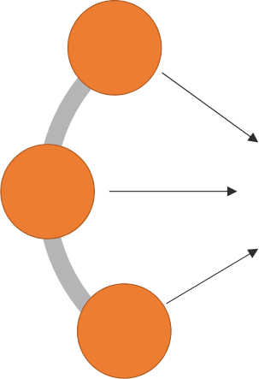













数据安全管理
③数据资产安全评估
1、账号认证方式不合理
2、账号弱密码
3、账号明文密码传输
4、账号单因素认证
5、单IP多账号风险
6、账号借盗用风险
7、账号撞库风险
8、账号密码爆破
1、无授权访问风险
2、水平越权风险
3、垂直越权风险
4、权限滥用
1、高敏数据暴露面
2、敏感数据伪脱敏暴露
3、敏感数据漏脱敏暴露
4、单次请求敏感数据过多风险
5、多类型敏感数据透出风险
1、IP获取数据量异常风险
2、IP访问频次异常风险
3、非工作时间数据访问量异常风险
4、数据资产遍历访问风险
5、数据访问后门风险
6、数据爬虫风险
1、敏感数据从国内流向境外风险
2、敏感数据从生产流向测试风险
3、敏感数据从内网流向公网风险
业务 系统
数据 泄露
数据 窃取
数据 篡改
非法 使用
数据账号风险
数据权限风险
暴露面风险
数据行为风险
数据流向风险
数据
API
系统
评测
内容
APP 服务 云端

Slide 7

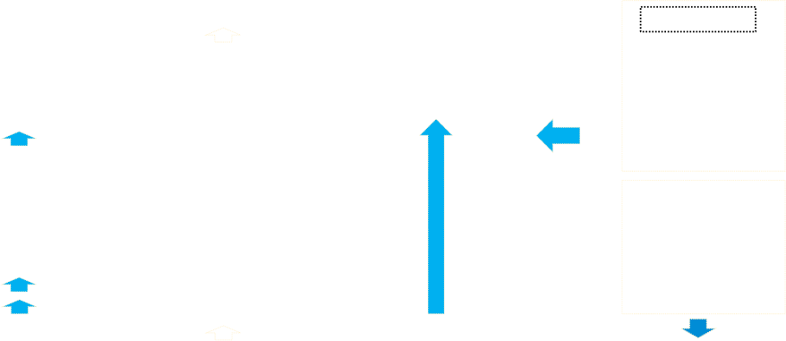




数据安全管理
④ 数据安全管控体系
保障在采集、存储、传输、使用、共享和销毁等全生命周期的各环节数据安全
一体化数据安全管控体系
态势感知、资产中心、告警中心、能力中心、运营中心)
数 据 安 全 技 术 体 系
安全策略
数据资产地图
数据分类分级
数据动静态脱敏
数据水印溯源
数 据 安 全 制 度 规 范
基础安全管理策略
出口审计系统(API)
数据安全网关
大数据平台组件安全检测
系统安全管理策略
数据安全评估工具
访问控制(含零信任)
业务安全管理策略
采集
数据分类分级
采集接口认证
数据加密
完整性保护
存储
细粒度访问控制
数据资产识别
大数据基线检测
高危操作告警
数据结构体变更
传输
处理
多方安全计算 开发运维监控 动态脱敏 水印溯源
交换
销毁
销毁审计
销毁授权监控
流动性监控 数据脱敏 敏感数据发现 身份鉴别
敏感数据检测 合规性检测 API监测与审计 数字水印 安全下载与分发
安全组织
数据安全组织架构
数据安全管理职责
数据库、主机、应用、终端、安全设备
基础设施
数据安全运营监 管服务
全面资产管理
告警研判与处置
数据分类分级复标
动态策略配置
账号权限安全监管
数据出口安全监管
数据操作安全监管
安全风险评估
安全应急响应服务
安全重保服务
安全检查与审计
安全运营监管报告

Slide 8






数据安全管理
⑤数据安全管理制度体系
《数据安全管理要求》 目标、基线、体系
《数据分类分级管理办法》 通用分类分级要求
商密？保密？
一级 文件
信息安全关系？
《数据安全管理组织架构》 组织体系、权责划分
二级
文件
《通用安全管理制度》 环境、人员、机制
《数据分类分级 标准》(总责)
《数据安全风险 评估标准》
《数据生命周期 管理制度》
《数据安全审计 管理制度》
三级 文件
《XX业 类分级 | 务数据分 指南》 | 《数据 评估 | 安全风险 指南》
《关键岗位人员 管理规范》
《培训及考核管 理规定》
《数据采集管理 规范》
《数据发布共享 管理规范》
《数据脱敏管理 规范》
《数据操作审计 程序》
四级 文件
《关键岗位人员 背景调查报告》
《人员培训与考 核记录》
《XX业务数据资 产分类分级清单》
《XX业务数据安 全风险评估报告》
《XX业务数据采 集记录》
《XX数据发布及 审批记录》
《XX数据脱敏记 录》
《数据操作审查 报告》

Slide 9
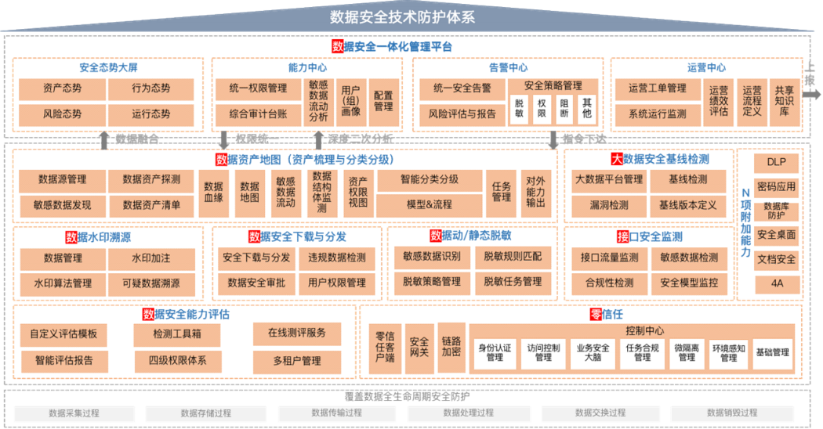
数据安全管理
⑥数据安全技术体系
安全管理界面 | 安全策略 | 运行维护
开发安全 | 平台安全
安全管理

Slide 10












数据安全管理 ⑦数据安全生命周期管理
生命周期
等保2.0
DSMM3级
数据生命周期 分析
数据应用场景
数据安全策略 安全技术手段
数据采集
数据传输
传输加密
传输加密 访问控制 防止泄漏
传输加密 访问控制 防止泄漏
数据存储
存储加密
存储安全 访问控制 备份恢复
存储安全 访问控制 备份恢复
数据使用
数据脱敏
数据加解密 数据脱敏 数据溯源
数据脱敏
使用
数据运维使用 数据业务使用 数据挖掘使用
数据共享
数据销毁
管理要求
介质管理 介质销毁
合规性技术要求数量
等保2.0 三级-通用： 11个
等保2.0 三级-云计算： 6个
等保2.0 三级-大数据： 10个
数据采集安全：6个；数据处理安全：6个 数据传输安全： 3个；数据交换安全：4个 数据存储安全： 6个；数据销毁安全：3个
分类分级 身份认证 访问控制
数据审计 数据溯源
敏感数据识别 分类分级
数据审计 数据防泄漏 数据交换监控
数据审计 数据防泄漏 数据交换监控 数据追踪溯源
身份鉴别
敏感数据识别
分类分级
介质管理
介质销毁 数据安全销毁
采集
人工系统录入 数据接口服务器
数据库交互 文件导入
传输
应用互传
FTP服务器
终端外发
终端互传
存储
主机数据存储
数据库数据存储
终端数据存储
共享
销毁
主机数据删除
数据库数据删除
终端数据删除
梳理数据应用场 景， 根据安全需 求部署安全设备， 执行相关安全策 略， 实现全生命 周期管控！
数据共享交换 数据开放使用
数据库审计 API接口审计 IAM身份认证
加密机 数据库防火墙
数据库网关 数据脱敏 数据加密
数据库加密
文档加密 存储数据防泄漏 终端数据防泄漏
文件系统加密 存储加密
IAM
堡垒机
应用安全网关
数据库脱敏
IAM
数据库脱敏
数据水印
文档水印
堡垒机
数据库审计
数据销毁制度

Slide 11









数据安全管理 ⑧数据安全运营管理
以数据为核心、以技术为支撑，驱动体系运转、优化、迭代
01
服务理念
风险识别 主动评估风险 架构规划 风险管理 持续监 | 安全防御 漏洞修复、安全加固 访问控制策略 应用防护 控和分
修复&迭代 应急响应&协同处置 调查&分析&取证 安全响应 | 大数据深度融合 关联分析 风险发现 安全检测
03
服务内容
强化运行过程保障， 提供全天候、全方位 的安全监测防护， 实现 “整体安全、全面保 障”总体目标。
安全 管理 防护 监测 安全 评估 应急 响应 |  | • 安全评估与审计 • 安全培训与宣贯 • 内容安全监测 • 网络入侵 检测 • 漏洞管理 • 安全运营 • 分析溯源 • 响应处置
制度标准建设 安全合规咨询
数据接口审计 数据安全监测
析
渗透测试 数据安全评估
02
服务框架
重要时期保障 应急演练
• 建设“1个”数据安全运营中心
• 打造“1支”数据安全保障队伍
• 依托“1个”数据安全服务体系
• 形成“1套”数据安全管理规范
04
服务效果
• 管理落实规范
• 防护全面有效
• 效果实战检验
• 处置有序及时

Slide 12
数据安全管理
⑨数据安全审计
数据安全审计
1、审计目标 & 内容
2、数据安全治理审计
3、数据安全管理审计
4、数据生命周期安全管理审计
5、个人信息安全管理审计
6、重要数据安全管理审计
7、数据平台与技术安全管理审计

Slide 13
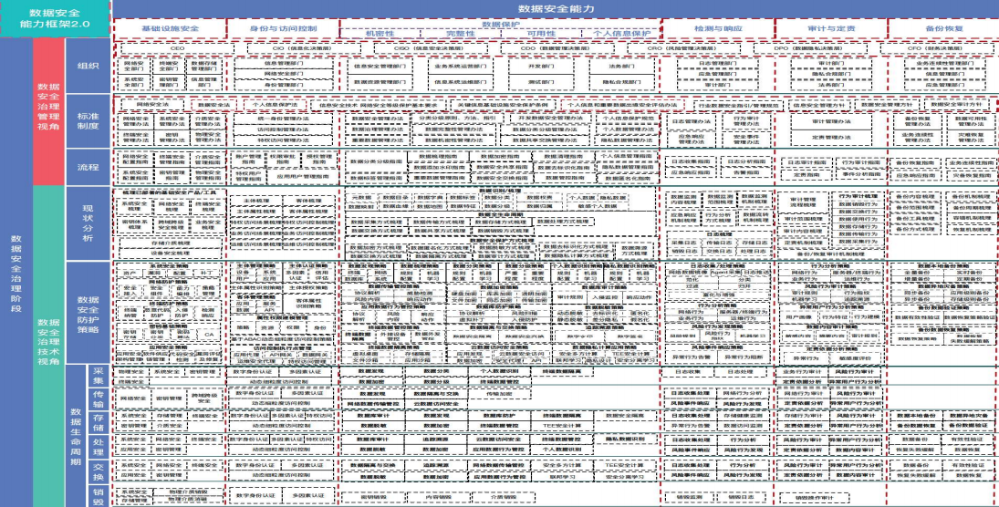
数据安全管理 ⑩数据安全全域治理

